Slide 1
BAYBURT ÜNİVERSİTESİ
BİYOMEDİKAL CİHAZ TEKNOLOJİSİ PROGRAMI
BİYOMEDİKAL ENSTRÜMANTASYON
Öğr. Gör. Aykut COŞKUN

Slide 2
3.DERS
DERS KONUSU:KAN SAYIMI CİHAZLARI

Slide 3
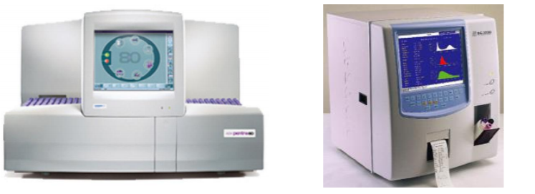
Kan Sayım Cihazının Tanımı
Kan içinde bulunan çeşitli hücrelerin miktarlarını ölçen laboratuvar cihazlarıdır. Kan sayım cihazı, kanın içinde bulunan çeşitli hücrelerin sayımı için farklı yöntemler kullanabilir. Bu yöntemler, elektriksel direnç değişimi (impedence varitation method), lazer ışını dağılımı (laser light scatter) ve fotometrik yöntemlerdir. Kan sayım cihazları parametre sayısına bağlı olarak bu yöntemlerden ikisini veya üçünü aynı anda kullanabilir.
Kan sayımı cihazı

Slide 4
Kan Sayım Cihazlarının Kullanım Amacı
Kan sayım cihazının temel kullanım amacı, kanda bulunan çeşitli hücrelerin sayılarının tespit edilmesidir. Sayım sonucu elde edilen veriler pek çok hastalığın teşhis edilmesinde kullanılır.
İnsan kanında bulunan her hücrenin belirli bir görevi vardır. Bu hücrelerin sayılarının normal değerleri belirlenmiştir. Çeşitli hastalık ve enfeksiyon durumlarına bağlı olarak bu hücrelerin sayıları belirgin bir şekilde değişmektedir. Sayım sonucunda elde edilen değerler normal değerlerle karşılaştırılarak çeşitli hastalıkların tanısı yapılabilir. Sayım sonucunda elde edilen değerler hekimlerin teşhis koymada yararlandıkları en önemli unsurlardandır.

Slide 5
Kan Sayım Cihazlarının Kullanım Alanları
Kan sayım cihazlarının başlıca kullanım alanları tıbbi laboratuvarlardır. Özellikle kanla ilgili hastalıkların teşhis edilmesi amacıyla (hematoji laboratuvarları) kullanılır.
Bunun yanında hayvanlarda meydana gelen hastalıkların teşhisi amacı ile veterinerlik alanında da kan sayım cihazları yaygın olarak kullanılmaktadır.

Slide 6
Kan Cihazının Blok Diyagramı ve Çalışması
Kan sayım cihazı kan sayım işlemini tam otomatik olarak insan müdahalesine ihtiyaç duymadan gerçekleştiren bir oto analizör cihazıdır. Sayım için tek yapılması gereken hazır durumda olan cihaza sayımı yapılacak kan numunelerinin yüklenmesi ve işlemin başlatılmasıdır.
Kan sayım cihazında kan sayım işlemi şu aşamalardan geçerek gerçekleşir: Sayımı yapılacak kan numuneleri teker teker veya yüksek kapasiteli cihazlarda numune raklarına konarak cihaza yüklenir. Kan sayım cihazı numune şırıngası ve buna bağlı numune probu yardımı ile numune tüpünden gereken miktarda kanı alır. Aynı sırada kanın sulandırılmasında kullanılacak dilüent reaktifide aynı sisteme bağlı diğer bir şırınga tarafından çekilir. Alınan kan numunesi ve dilüent reaktifi karışım odasında karıştırılarak ilk sulandırma işlemi gerçekleştirir. Sayım için kullanılan numune miktarı 30 mikro litre civarı gibi oldukça küçük bir değerdir.

Slide 7
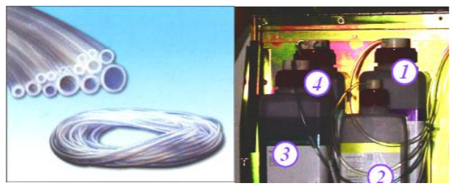
Tahliye Hortum Çeşitleri ve Kelepçeleri
Kan sayım cihazları çeşitli kan sayım reaktifleri ile birlikte çalışır. Çalışma sırasında bu solüsyonlardan sürekli olarak sarfedilir. Cihazlarla birlikte kullanılan bu solüsyonlar bidonlar içinde bulunur. Hortumlarla cihaza bağlanır. Cihazla birlikte kullanılan solüsyonların sayısı cihazın tipine ve parametre sayısına göre değişir. Solüsyonların bazıları cihazın içinde bulunan yerlerine, bir kısmı da cihazın yanına konur. Her solüsyon için gereken tubing bağlantıları ayrı ayrı yapılır. Bu bağlantılar için hotrumların her iki ucunda özel bağlantı konnektörleri bulunur.
Hortumlar ve Bağlantılar

Slide 8
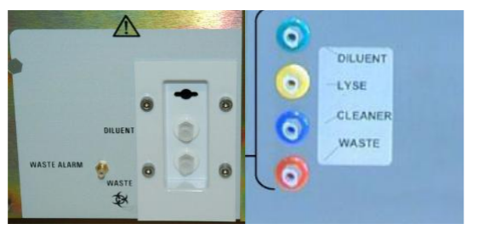
Tahliye Hortum Çeşitleri ve Kelepçeleri
Kan sayım cihazlarında sayım sonucunda ortaya çıkan atıklarda doğrudan bir gidere veya özel atık bidonuna gönderilir. Bunun için cihaz üzerinde atık tahliye bağlantısı bulunur. Bu noktaya bağlanan atık hortumu ile cihazın atıkları tahliye edilir.
Hortum bağlantı noktalarında özel konnektörler bulunur. Üzerlerinde hangi reaktifin bağlanacağını gösteren etiketler bulunur. Genellikle haricî bir bağlantı elemanına ihtiyaç duyulmaz. Ancak ek yapılması gerektiğinde uygun ek aparatları ve kelepçeler kullanılarak hortuma ek yapmak gerekebilir.
Cihazın arkasında bulunan hortum bağlantı noktaları

Slide 9
KAN SAYIM CİHAZLARINDA ELEKTRONİK KONTROL KARTLARI
Sistemin genel olarak çalışmasını kontrol eden kart ünitesi mevcuttur. Üzerinde işlemci bulunan, cihazın yaptığı işlemlerin tamamını koordine eder. Standart bir PC ana kartı gibidir. Çoğu kan sayım cihazında ana kart olarak standart PC ana kartları kullanılmaktadır. Sistemin çalışmasını sağlayan program bu ana kart üzerinde bulunan işlemci tarafında yürütülür.
Kan sayım cihazı ana kart ünitesi üzerinde mikro işlemci ve bellek üniteleri bulunur. Motor ve valfleri süren kartlar ana kart üzerinde bulunan genişleme yuvalarına takılır. Cihazın diğer elektronik kart ünitelerine bağlantı için ana kart üzerinde bulunan standart portlar ve genişleme yuvaları kullanılır.

Slide 10
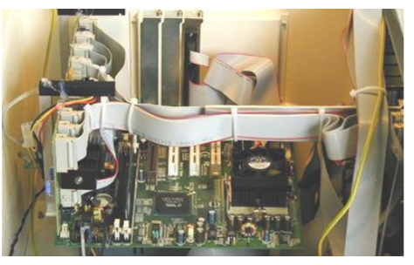
KAN SAYIM CİHAZLARINDA ELEKTRONİK KONTROL KARTLARI
Kan sayım cihazlarında genel olarak standart bir PC bilgisayar bulunur. Bu bilgisayarın tek farkı bilgisayarı oluşturan bileşenlerin standart bir kasa yerine kan sayım cihazı içersine yerleştirilmiş olmasıdır. Ana kart, işlemci, bellek, harddisk, disket sürücü, optik sürücü (CDROM vb.), çeşitli portlar gibi bileşenlerin hepsi bir kan sayım cihazı üzerinde bulunabilir.
Kan sayım cihazı ana kart ünitesi

Slide 11
KAN SAYIM CİHAZLARINDA SENSÖRLER VE TRANSDÜSERLER
Sensör (algılayıcı) veya transdüser (dönüştürücü): Işık, sıcaklık, basınç vb. fiziksel büyüklükleri elektriksel büyüklüklere çeviren elektronik devre elemanlarıdır. Sensörler otomasyon teknolojilerinin vazgeçilmez elemanlardır. Kontrol edilecek fiziksel büyüklüklerin algılanarak elektronik ortamda işlenecek duruma getirilmesini sağlayan elemanlardır. Bunları robotik sistemlerin duyu elemanlar olarak düşünülebilir. Bunlar sayesinde dış dünyada olup bitenler algılanıp cevap verebilir.
Gelişmiş robotik sistemler olan kan sayım cihazları (hematoloji oto analizörü) farklı tipte sensörler bulundurmaktadır. Kan sayım cihazlarında hareket eden sistemlerin hareketlerinin hassas bir şekilde kontrol edilmesinden, kapakların açık-kapalı olup olmadığının tespitine, tubinglerdeki hava kabarcıklarının ve yabancı cisimlerin algılanmasına, pıhtı algılamadan bidonlardaki sıvı seviyelerinin algılanmasına kadar farklı yerlerde algılama işlemi sensörler vasıtası ile yapılmaktadır.

Slide 12
KAN SAYIM CİHAZLARINDA SENSÖRLER VE TRANSDÜSERLER
Sensör: Herhangi bir fiziksel büyüklüğü algılayarak bunu elektriksel bir büyüklüğe çeviren aygıttır. Otomatik sistemlerin, cihazların gözü, kulağıdır. Cihazlar, makineler; hareket, hız, sıcaklık, basınç gibi her türlü fiziksel olayı sensörler aracılığı ile algılar. Sensörler aracılığı ile aldıkları bilgileri değerlendirerek tepki verir, buna göre çalışır.
Trasndüser: Herhangi bir fiziksel büyüklüğü elektriksel büyüklüğe dönüştüren aygıtlardır. Fiziksel enerjiyi mekanik enerjiye dönüştürür. Bir çeşit sensördür. Genellikle aynı anlamda kullanılır.
Kan sayım cihazlarında her türlü mekanik hareketin (prob, şırınga vb.), pozisyonların algılanmasında, uygun çalışma basınçlarının ayarlanmasında, borulardaki istenmeyen yabancı maddelerin, hava kabarcıklarının algılanmasında, akışkanların kontrolünde, numune tüplerinin algılanmasında, kan hücrelerinin sayılmasında, sınıflandırılmasında sensörler ve transdüserler kullanılır.

